Slide 1
Gruppetime – IN1000
Seminartime Torsdag 22.02.24.
juliegri@uio.no
eirak@uio.no

Slide 2
Dagens sitat
✨Jeg kan ikke misbruke noe jeg ikke har ✨

Slide 3

Planen for i dag:
Litt repetisjon
Prosedyrer
Funksjoner
Metoder
FILER 👍
$$𝒫$$

Slide 4

Prosedyrer

Slide 5
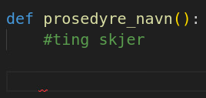
Prosedyrer

Slide 6
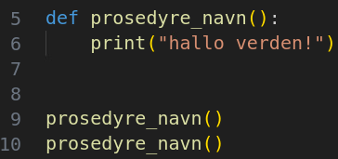
Prosedyrer

Slide 7

Prosedyrer

Slide 8
Prosedyrer (procedure)
Oppskrift – noe man kan bruke om igjen
Men! Uten parametere og retur-verdier
Fast oppskrift
  Samme gamle
👵

Slide 9
Funksjoner (function)
Oppskrift
Med retur verdier (alltid)
Parametere
Notes:
Pluss-funksjon
for-løkke som legger til alle tall mellom a og b

Slide 10
Metode (method)
Tilsvarende funksjon
Del av en klasse
self
Kan ha returverdi

Slide 11
Oppgave:
Skriv en funksjon som tar i mot to tall og returnerer det største av de to tallene (ikke skrive det ut).
🧐
Notes:
def storst_av_to(tall1, tall2) :
if tall1 > tall2 :
return tall1
else :
return tall2
Alternativ:
def storst_av_to(tall1, tall2) :
if tall1 > tall2 :
return tall1
return tall2

Slide 12
Filer og tekster
Syntaks:
Lese fra en fil:
innfil = open(“filnavn.filtype”, “r”) # “r” står for “read”

Slide 13
Filer og tekster
Syntaks:
Lese fra en fil:
innfil = open(“filnavn.filtype”, “r”) # “r” står for “read”
Eksempel:
innfil = open(“input.txt”, “r”)

Slide 14
Filer og tekster
Syntaks:
Lese fra en fil:
innfil = open(“filnavn.filtype”, “r”) # “r” står for “read”
Skrive til en fil:
utfil = open(“filnavn.filtype”, “w”) # “w” står for “write”

Slide 15
Filer og tekster
Syntaks:
Lese fra en fil:
innfil = open(“filnavn.filtype”, “r”) # “r” står for “read”
Skrive til en fil:
utfil = open(“filnavn.filtype”, “w”) # “w” står for “write”
Skrive til en fil ved å legge til:
kommerutfil = open(“filnavn.filtype”, “a”) # a står for “append”
(forskjellen er at write overskriver og append legger til på slutten)
Notes:
Prøve de forskjellige funksjonene

Slide 16
Filer og tekster
Husk!!
  .close() !!!
  .strip() (fjerner mellomrom og linjeskift
  \n er linjeskift
    - I tekststreng

Slide 17
Oppgave:
Anta at du har filen “historie.txt”. Les inn alle linjene og lagre dem i en liste. Første linje skal ligge først i listen, osv. (Tips: husk å åpne og lukke filen..)
Notes:
innfil = open("historie.txt", "r")
historie_liste = []
for linje in innfil:
historie_liste.append(linje)
innfil.close()

Slide 18
Konvertere til tall
verdi = float(linje) # til flyttall
verdi = int(linje) # til integer
Ignorerer linjeskift (\n)!

Slide 19
Oppgave:
Skriv en funksjon som tar i mot to sannhetsverdier (True/False) og returnerer 1 hvis begge verdier er sanne, 0 hvis begge verdier ikke er sanne.
Notes:
def is_true(a, b) :
if a and b:
return 1
if not a and not b:
return 0
( return -1 )

Slide 20
Oppgave:
Skriv en funksjon som tar i mot to sannhetsverdier (True/False) og returnerer 1 hvis begge verdier er sanne, 0 hvis begge verdier ikke er sanne.
Hva tar funksjonen ikke høyde for?
Notes:
def is_true(a, b) :
if a and b:
return 1
if not a and not b:
return 0
( return -1 )

Slide 21
bitte litt repetisjon fra forrige uke
To typer for-løkker – For i in range
  For i in range(tall):
    Fra og med 0, til tallet (ikke inkludert tallet)
  For i in range(starttall,sluttall):
    Fra og med starttall, til sluttall (ikke inkludert slutttall)
  For i in range(starttall,sluttall,oekning):
    Fra og med starttall, til sluttall (ikke inkludert slutttall)
    Øker med oekning hver gang (2,1000, -4,etc.)
  Må ikke være i (variabel
  i,j,k,l, etc.
    For å vise at det er tall
Notes:
Vise eksempler på dette også

Slide 22
bitte litt repetisjon fra forrige uke
To typer for-løkker – For-each
  For ting in liste:
    Hver ting vil være en listeting
      Tallliste => ting et tall
      Handleliste => ting en handlevare (eller varenavn i strengform)
      Liste med tomme tekststrenger =>
    Starter på den første listetingen, traverserer seg gjennom listen, avslutter på den siste listetingen

Slide 23
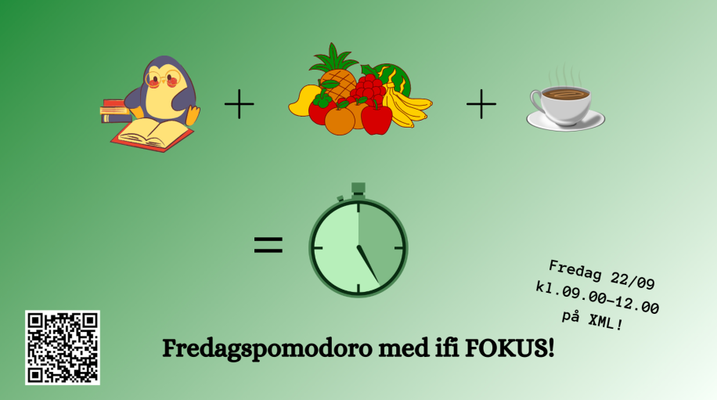

Slide 24

juliegri@uio.no

